Slide 1
Good Gang
Волонтерский отряд МАОу «Лицей №62»

Slide 2
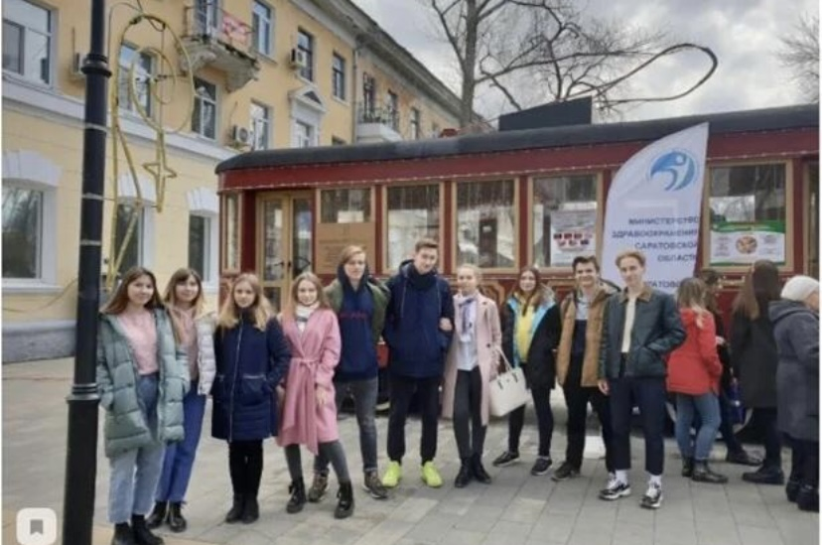
Волонтерский отряд в лицее был основан в 2012 Году. Первоначальное название отряда – «Лидер», руководителем которого была Ермакова Ю.В. В 2018 году руководителем отряда стала мандрюк О.А.
С 2019 года отрядом руководит Ефимкина Е.М. , волонтеры сменили название отряда на «Good Gang» (добрая банда) и руководствуются девизом команды «Сила в добре»
Кто мы ?
Большая и дружная команда волонтеров, которые влюблены в свое дело и готовы доказать, что доброволец-состояние души!

Slide 3
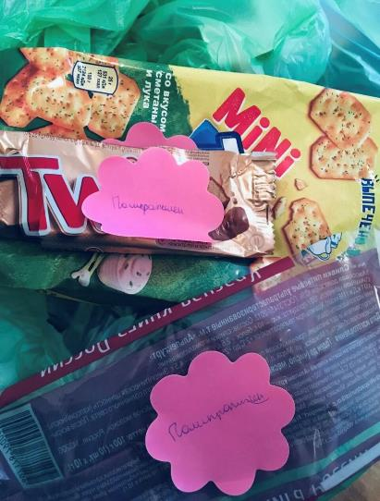
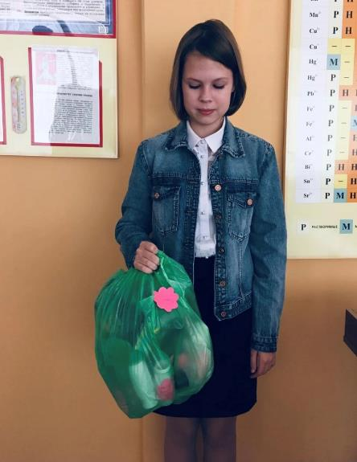
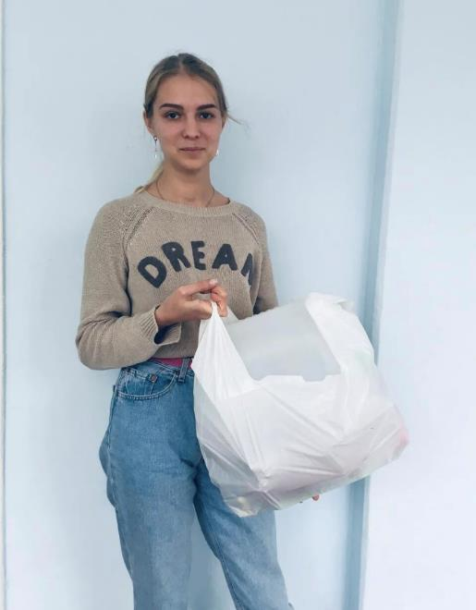
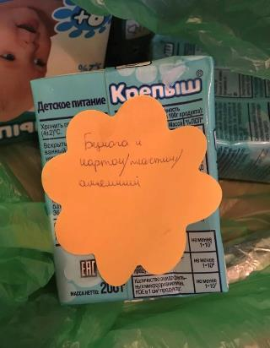
Волонтеры лицея - самые добрые, активные и ответственные ребята. Они не только участвуют во многих мероприятиях, но и приносят победы в общую копилку команды.
Сортируют мусор совместно с организацией «Зеленый бык»

Slide 4
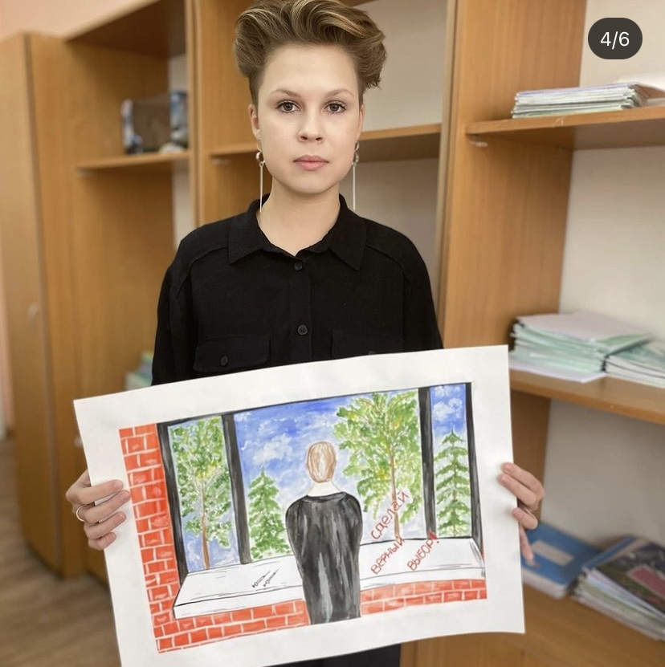
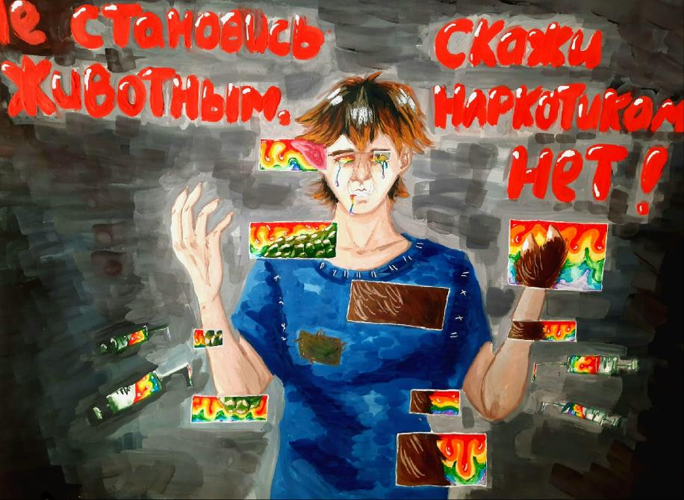
Участвовали в акции «Мир против наркотиков»

Slide 5
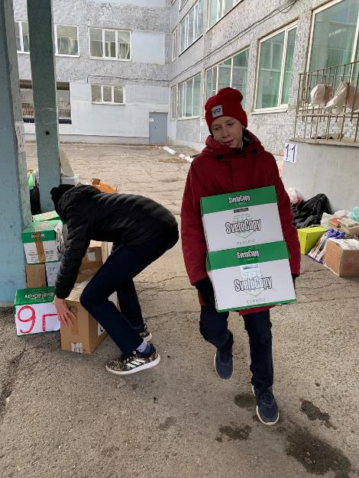
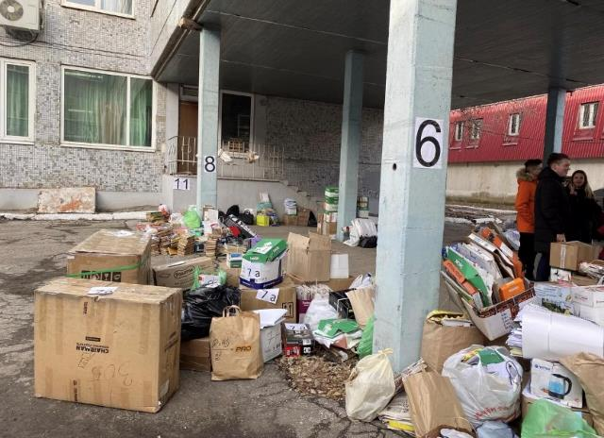
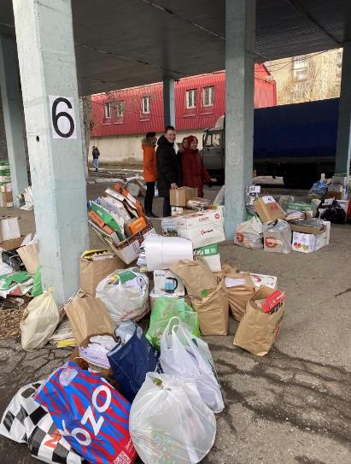
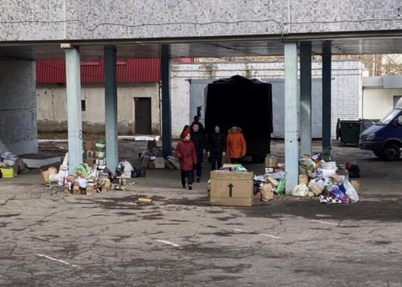
Несколько раз за год волонтеры лицея сортируют и сдают макулатуру

Slide 6
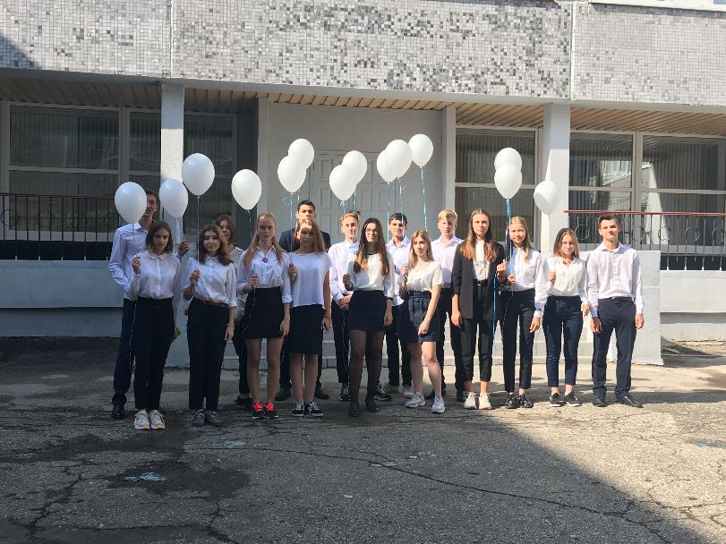
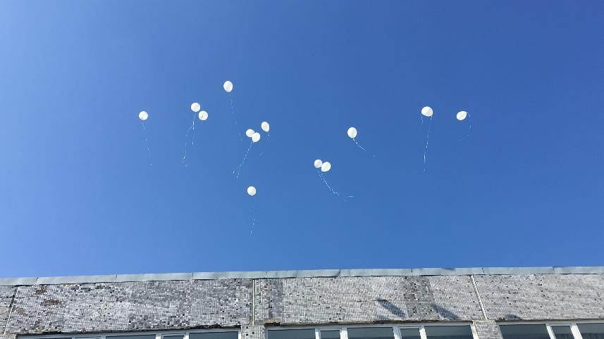
Ежегодно 1 сентября лицеисты отмечают не только день знаний, но и вспоминают жертв теракта в Беслане (1 сентября 2004)
В знак вечной памяти и скорби о погибших, лицеисты выпускают в небо белые шары, как символ душ погибших детей.

Slide 7
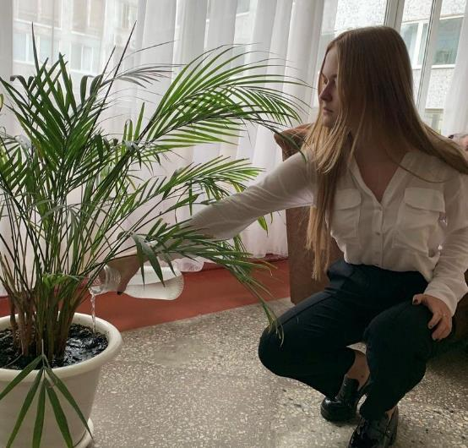
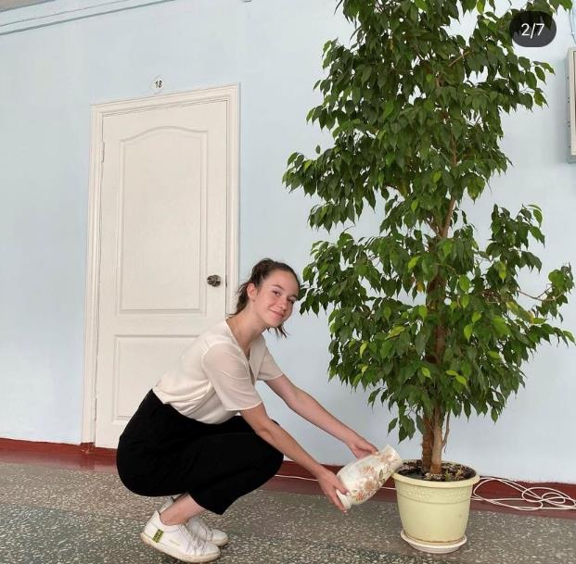
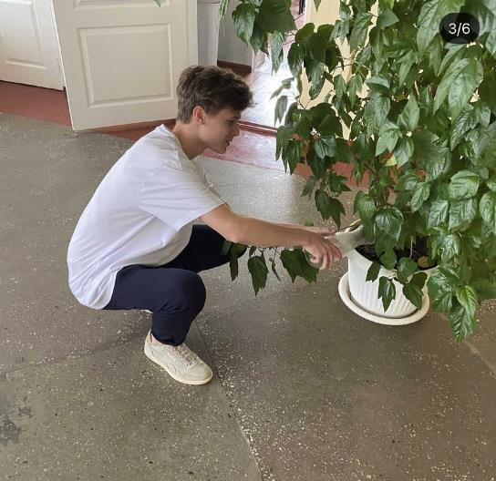
1 сентября 2021 года волонтеры лицея присоединились к региональной акции памяти жертв Беслана «Капля жизни»
3 дня заложники находились без единой капли воды. Через акцию «Капля жизни» мы призываем символически поделиться водой с теми, кого с нами уже нет.

Slide 8
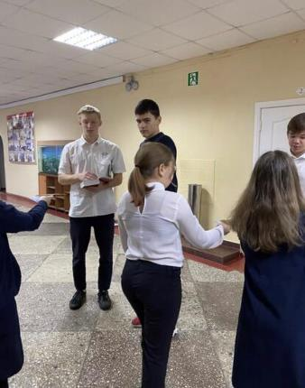
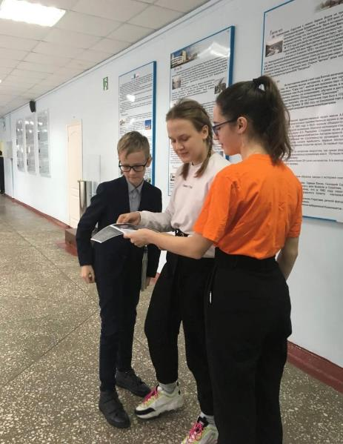
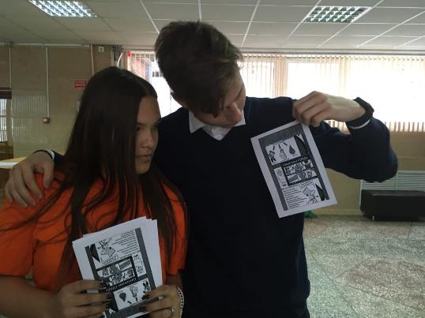
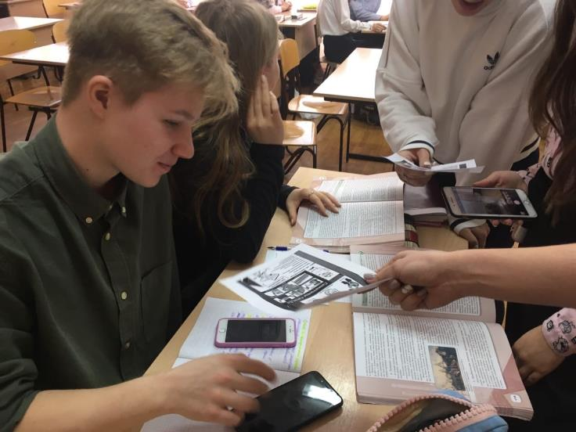
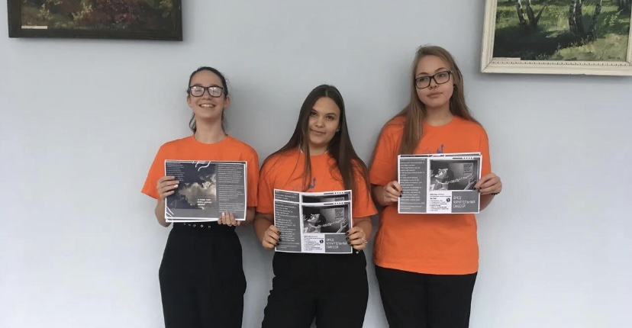
Ежегодно 1 декабря волонтеры лицея присоединяются к всемирной акции «день борьбы со спидом»

Slide 9
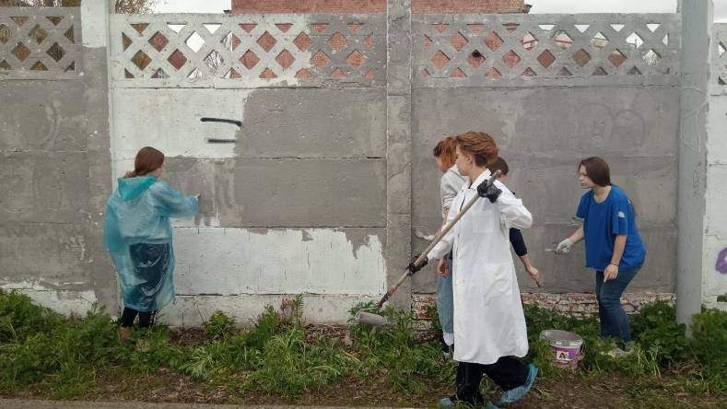
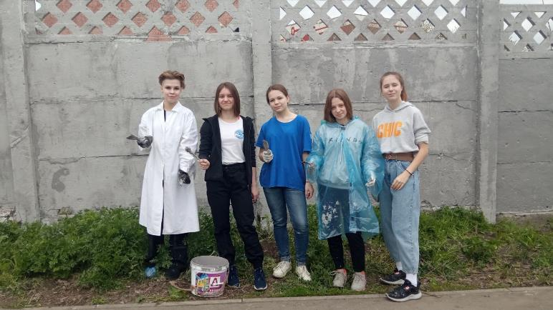
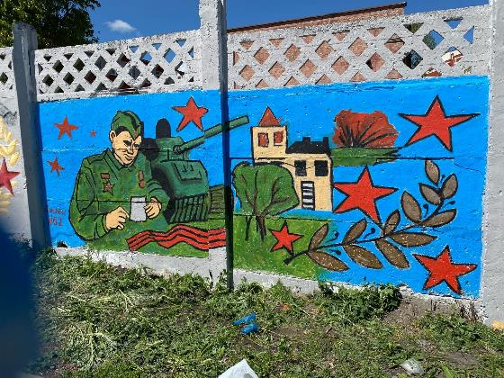
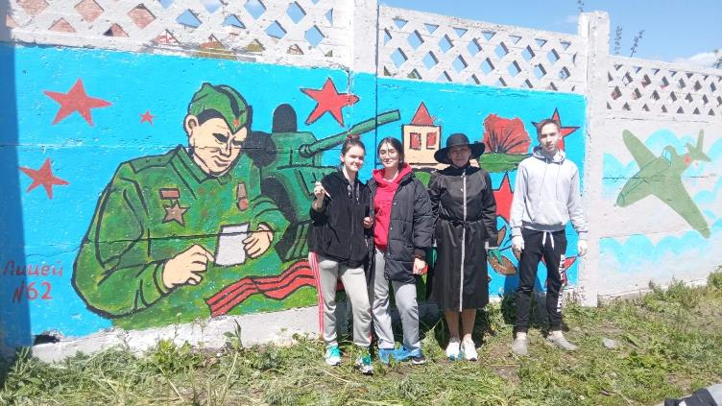
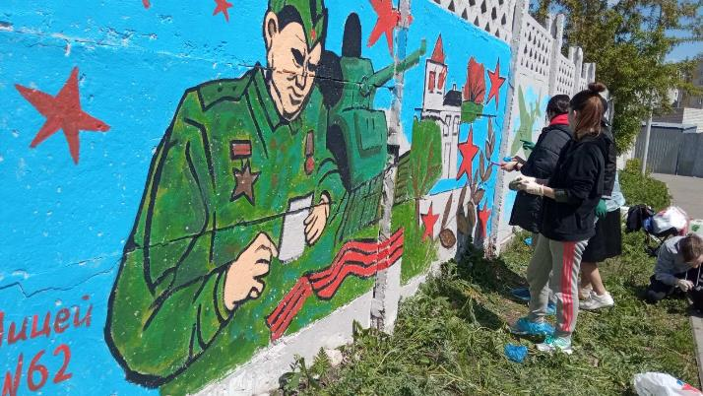
Создавали рисунок возле стадиона Спартак в преддверии дня великой Победы

Slide 10
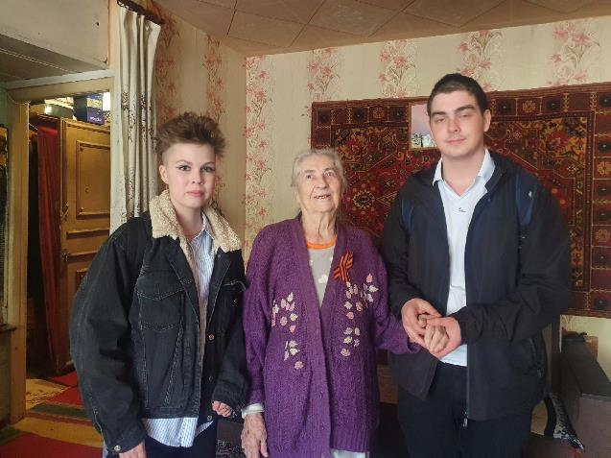
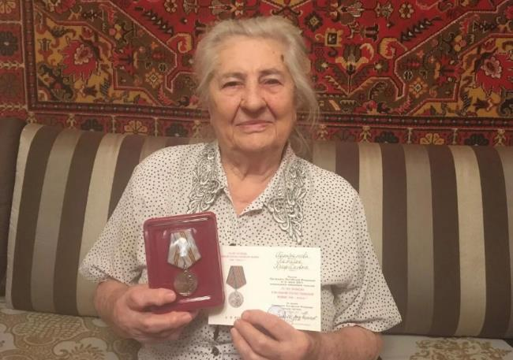
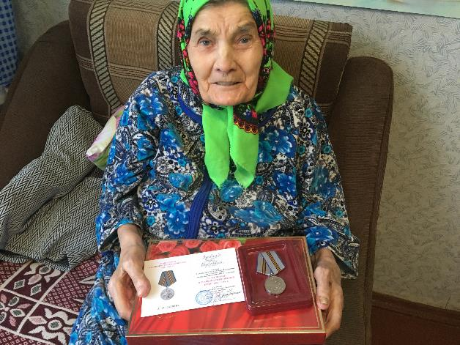
Ежегодно поздравляют ветеранов вов

Slide 11
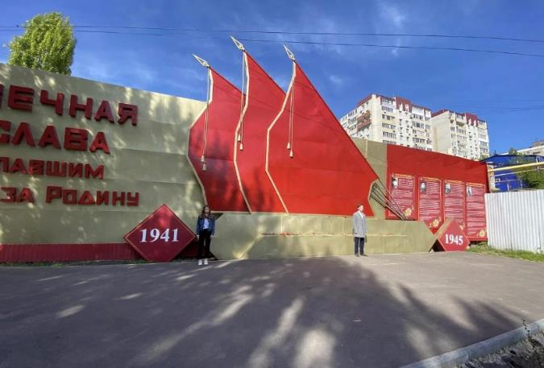
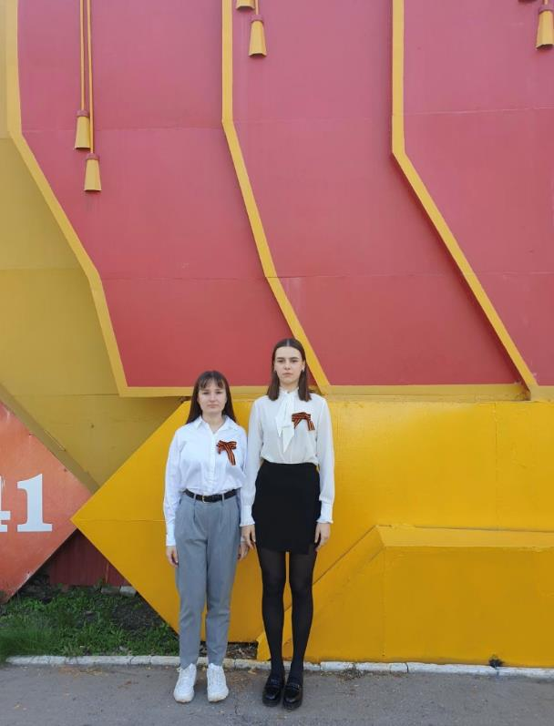
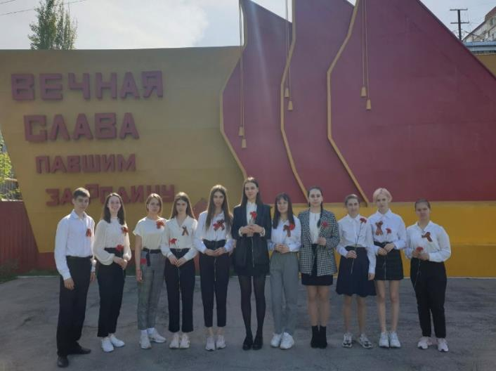
Каждый год 9 мая лицеисты несут вахту памяти и возлагают цветы к мемориалу «Вечная слава павшим за Родину»

Slide 12
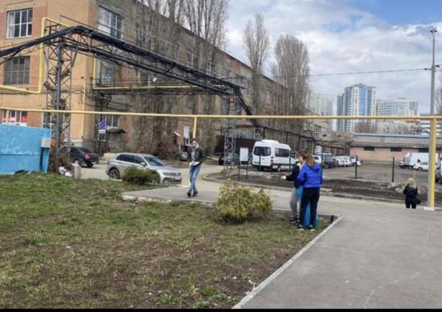
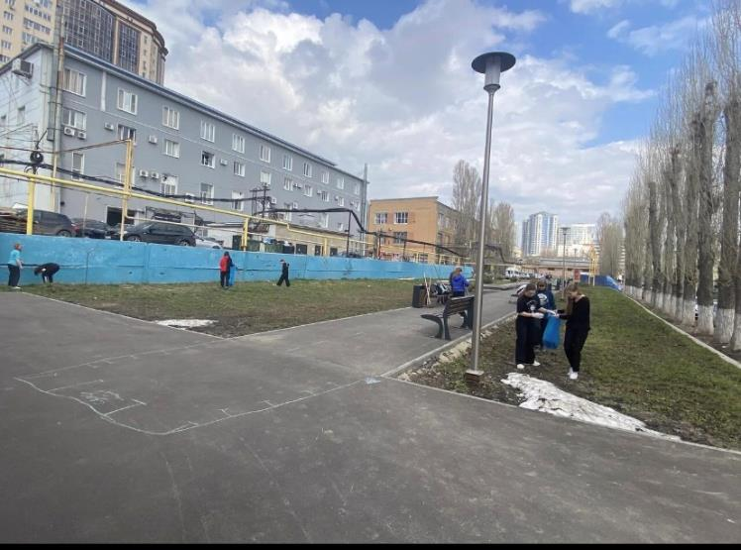
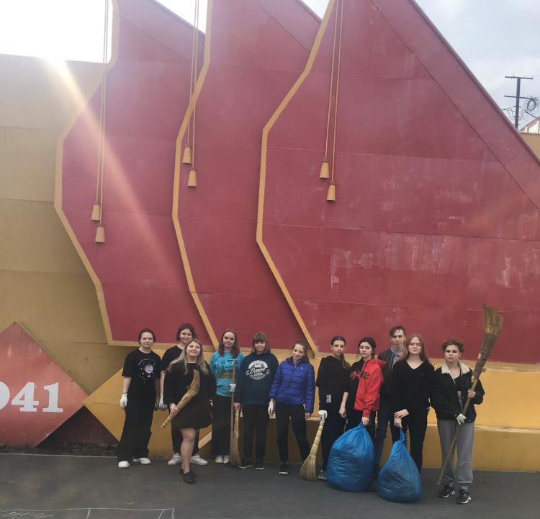
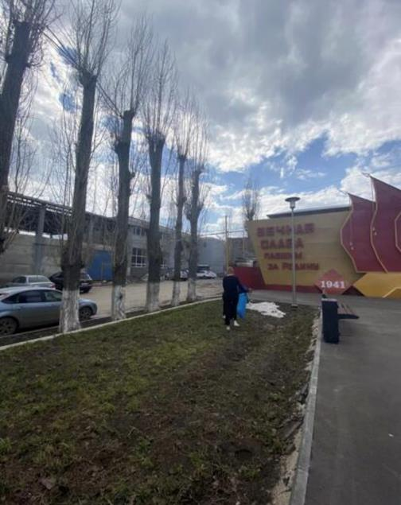
В преддверии 9 мая волонтёры облагораживали территорию возле мемориала памяти «Вечная слава павшим за родину

Slide 13
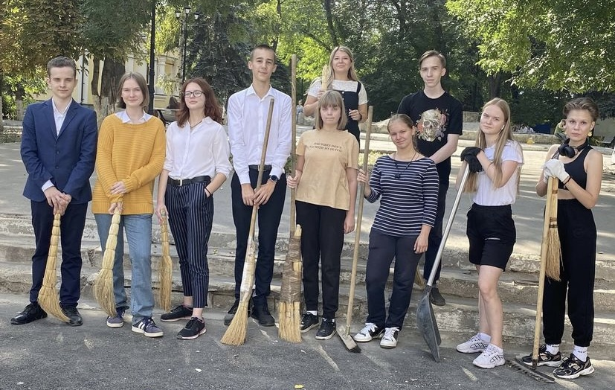

Приняли участие в городской акции «Чистый город-зеленый город»

Slide 14
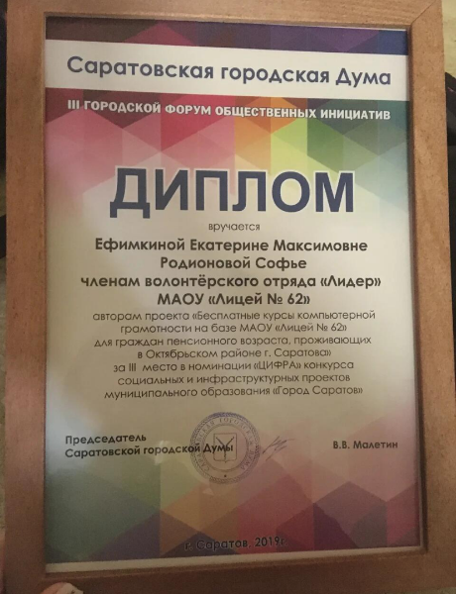
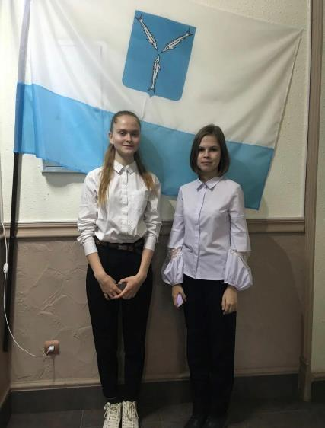
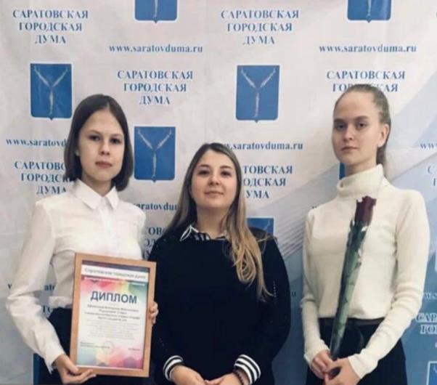
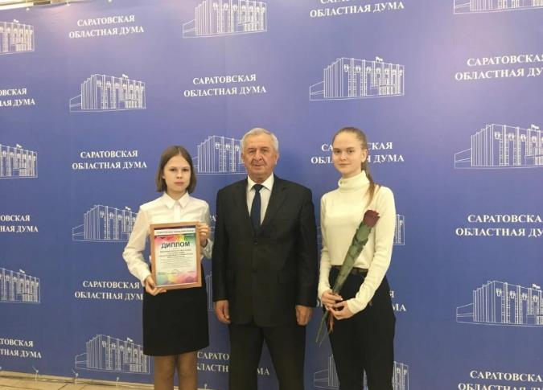
Волонтерский отряд завоевал 3 место межрегионального фестиваля молодежных инициатив "Перспектива" -2020 год.

Slide 15
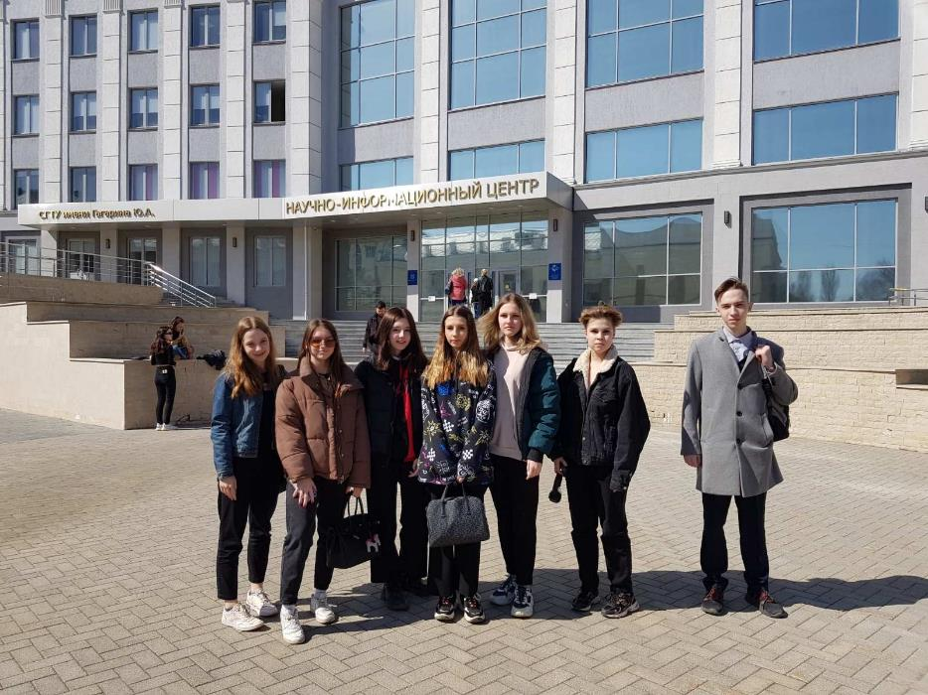
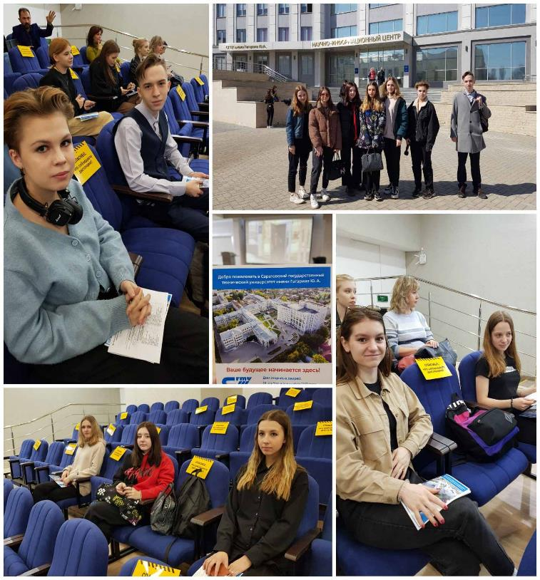
Посещают различные городские мероприятия

Slide 16
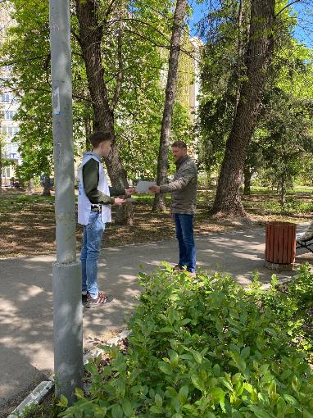
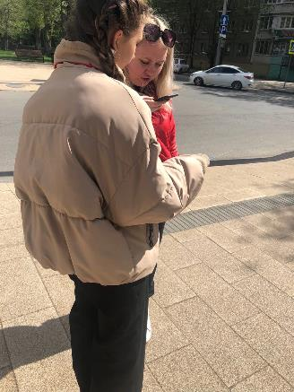
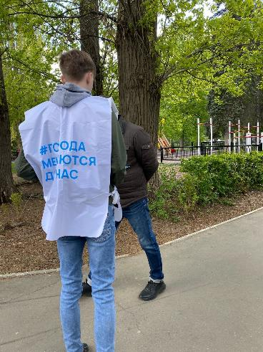
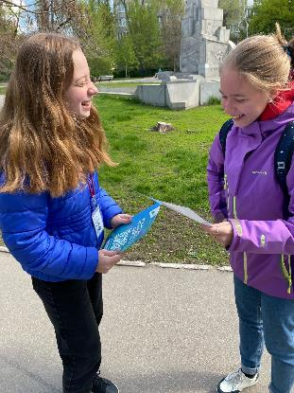
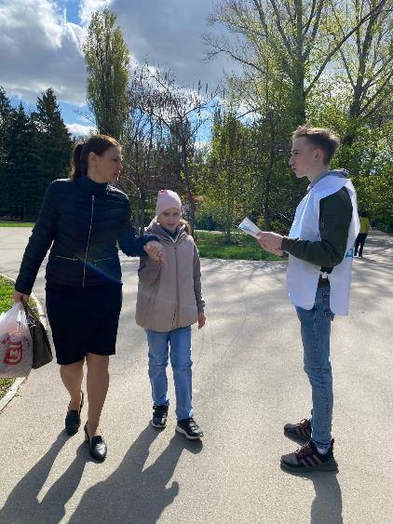
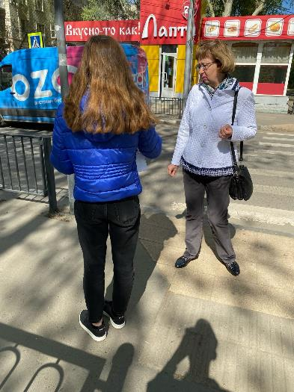
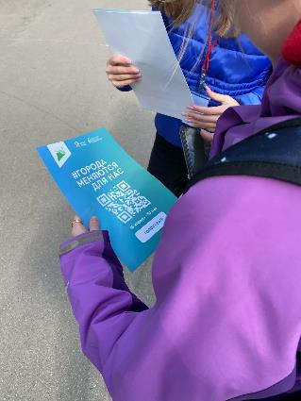

В мае 2022 года были волонтерами в голосовании за благоустройство города

Slide 17


Победили в районном конкурсе рисунков «СТОП СпиД» - 2021

Slide 18



Добровольцы лицея регулярно собирают корм и ветошь для приюта бездомных животных

Slide 19





Волонтёрская команда лицея регулярно принимает участие в городской игре «ЧТО? Где? Когда»

Slide 20




2 апреля 2021 года провели акцию «Зажги синим»
Цель акции –распространить информацию об аутизме

Slide 21




В 2022 году волонтерский отряд занял 1 место во всероссийской акции «Я-гражданин России» с проектом курсов финансовой грамотности для подростков

